Slide 1
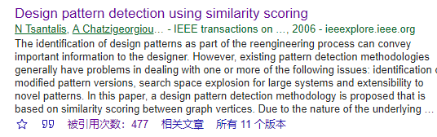
Design Pattern Detection Using Similarity Scoring

Slide 2
分享理由：
1.软件设计模式自动检测识别的最经典的一篇论文
2.此方法也仍广泛用于现在的软件设计模式自动检测之中
3.后续的诸多软件设计模式检测识别论文也都以此论文为基准

Slide 3
设计模式检测的意义：
1.便于软件开发人员和应用人员对软件系统的源码的理解，增加源码的可读性
2.理解开发人员相互之间的代码结构，加强软件系统合作开发的效率
3.识别已实现的设计模式将有助于理解现有的设计，并为进一步改进和维护提供基础，增加软件系统的的可维护性和健壮性

Slide 4
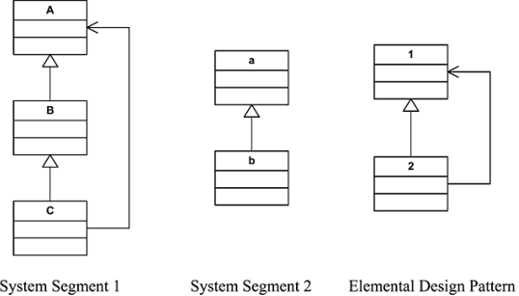
设计模式检测概述：
1.精确图匹配算法：相同节点数的两个图找到一对一映射，但相同设计模式可能以不同形式出现。
2.不精确图匹配算法：计算从一个图到另一个图的修改次数，但仅从修改次数也会导致不精确的结果
3.图相似度评分算法：计算uml图邻接矩阵相似度进行匹配
4.模板匹配算法：计算uml图邻接矩阵特征之间的对应的欧氏距离匹配，但实际UML图很灵活，很难找到一一对应特征量
5.基于机器学习的方法：预处理较为繁琐，训练集制作困难，搜索空间过大
6.利用设计模式结构和行为特征、正则表达式、数据库查询、序列图、行为分析，但获取覆盖大多数源代码的测试非常困难

Slide 5
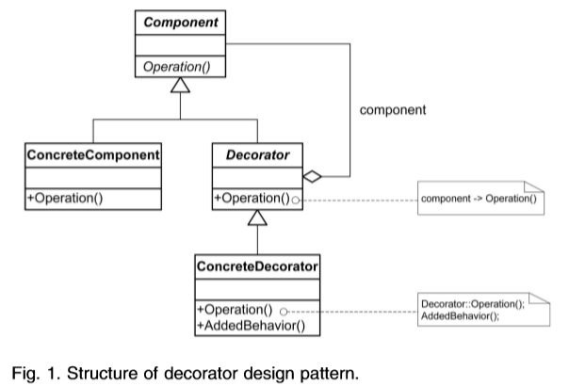
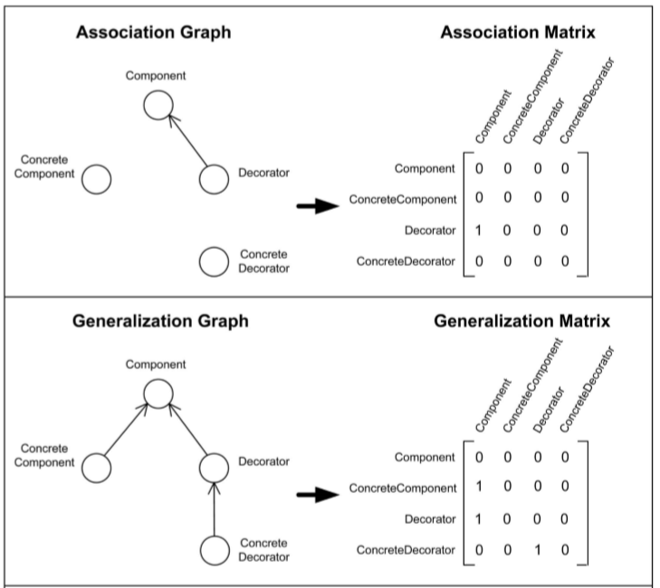
系统和模式的表示
将一个设计模式UML图邻接矩阵分解为两个矩阵，分别为关联矩阵和泛化矩阵
类图本质上是一个有向图

Slide 6
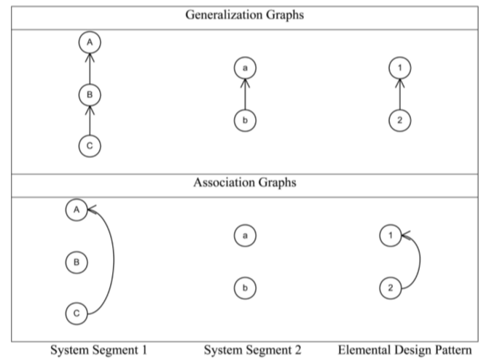
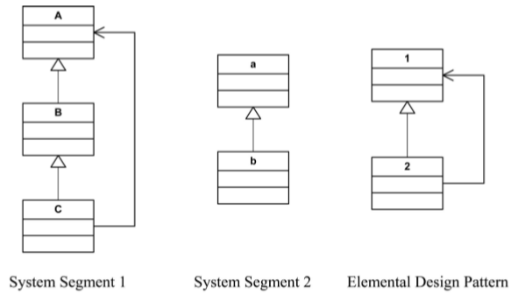
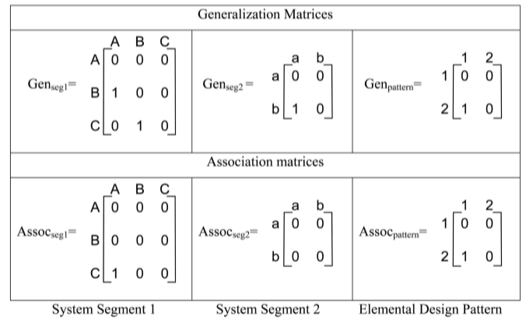

Slide 7
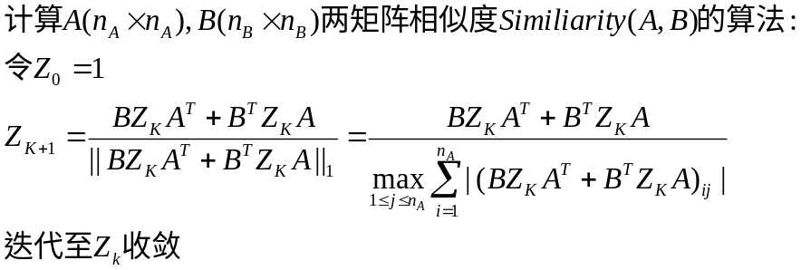
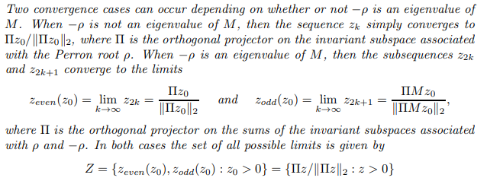
A Measure of Similarity between Graph Vertices: Applications to Synonym Extraction and Web Searching

Slide 8
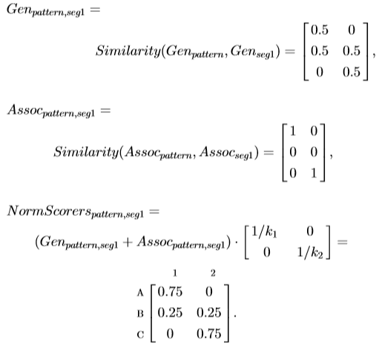
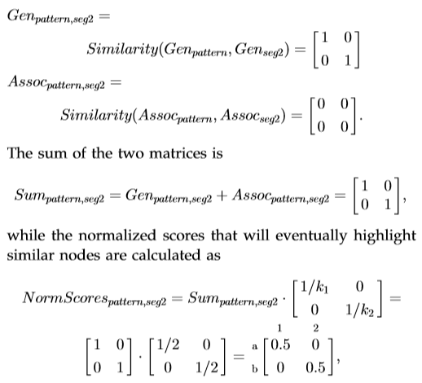
0.75>0.5,所以给定设计模式是Segment1，并且类A关联1，类C关联2
Segment1和给定设计模式相似度
Segment2和给定设计模式相似度

Slide 9
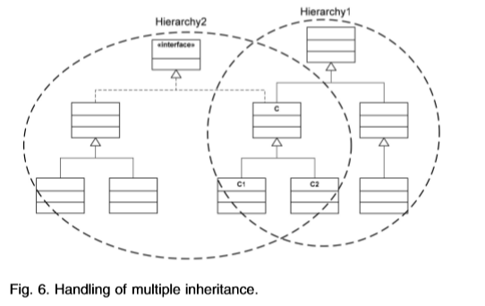
具体算法步骤
step1:将待检测的整个系统的程序转化UML图
step2：相似性算法的收敛取决于系统图的大小。为了提升计算效率，按继承关系划分层次结构，按层次结构划分为若干子系统

Slide 10

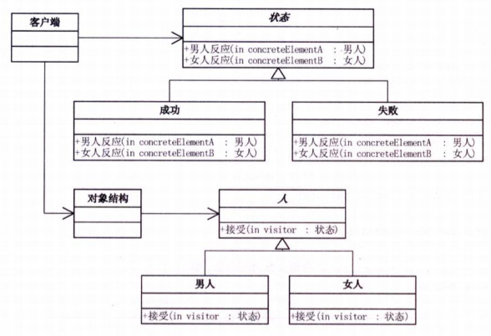
step3：
1.如果系统中存在的模式只包含一个层次结构的情况下(例如组合、装饰模式)，子系统的数量等于系统中的层次结构数，每个层次结构为子系统
2.系统中存在的模式可能包含两个层次结构（访问者模式），子系统为所有层次结构两两组合，子系统的数量等于
3.计算每个子系统一对层次结构之间的交换消息数，若层次结构间没有进行信息交换，则剔除该子系统

Slide 11
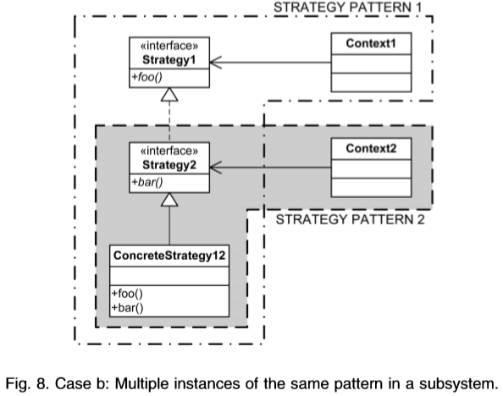
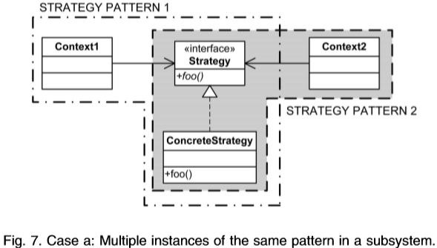
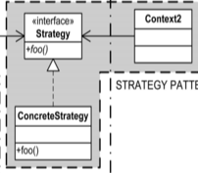

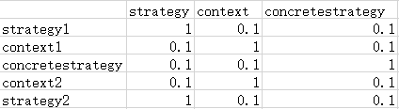

step4：
计算每个子系统与给定模式的相似矩阵
step5：
上述步骤处理后每个子系统仍然会存在多个相同模式，如下所示：

Slide 12
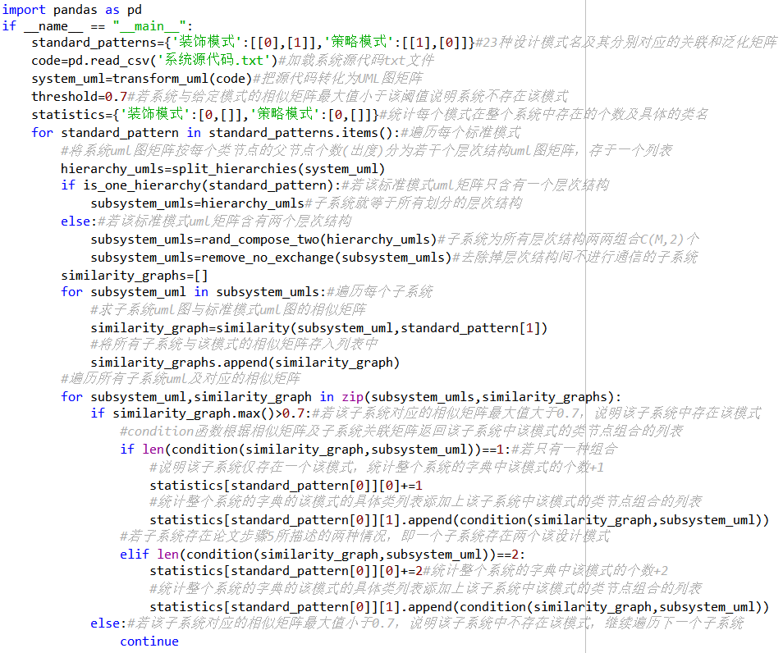

Slide 13
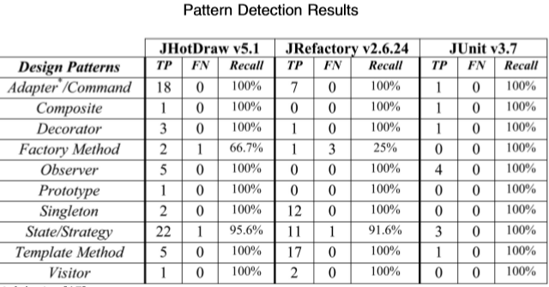

Slide 14
想法：
1.特征提取方面：特征图矩阵不仅仅是关联和泛化矩阵，还可以进一步挖掘类与类之间的字符串匹配关系来定义新的特征矩阵，进一步增加特征提取质量
2.相似度计算方面：因为论文相似度计算方式对大矩阵效率较低，因此划分了若干子系统计算，可以尝试利用现有的新的图矩阵之间关系的挖掘方法比如图模型，探究新的uml图相似度计算方法

